Slide 1

КУРСОВИЙ ПРОЄКТ
Розроблення вебсайту компанії
Агенція маркетингових рішень: від ідеї до цифрової досконалості
Розробила: студентка групи ІС-23-01:
Дужак Юлія
Керівник курсового проєкту:
Ю.В. Семеген

Slide 2

ВСТУП ТА АКТУАЛЬНІСТЬ
Сьогодні маркетингова агенція повинна мати бездоганну цифрову візитку. Цей проєкт, що демонструє поєднання естетики та функціональності.
Основним напрямом роботи є надання послуг з SEO, SMM, брендингу та стратегічного планування через сучасний веб-інтерфейс.

Slide 3
ПОСТАНОВКА ЗАДАЧІ
Створення адаптивної структури сайту з використанням HTML5 та CSS3.
Реалізація інтерактивних модулів: мобільне меню, модальні вікна, слайдери.
Забезпечення високої швидкодії та валідності програмного коду.
Публікація проєкту на хостингу GitHub Pages.
Оптимізація користувацького досвіду (UX) за принципом Mobile-First.

Slide 4

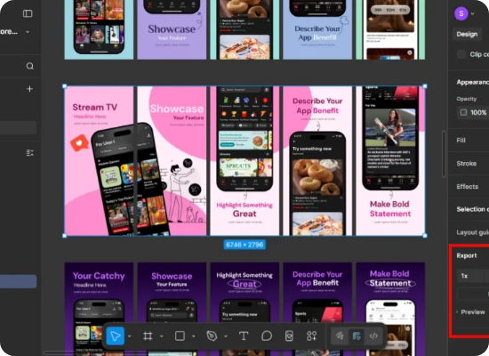
АНАЛІЗ ДИЗАЙНУ (FIGMA)
Структура вебсайту складається з головної сторінки та п’ятьох підпорядковаих сторінок
Про нас
Послуги
Контакти
404

Slide 5

АНАЛІЗ ДИЗАЙНУ
Секція Header об’єднує логотип, назву та головне меню, розгортаючись на повну висоту екрана незалежно від пристрою

Slide 6
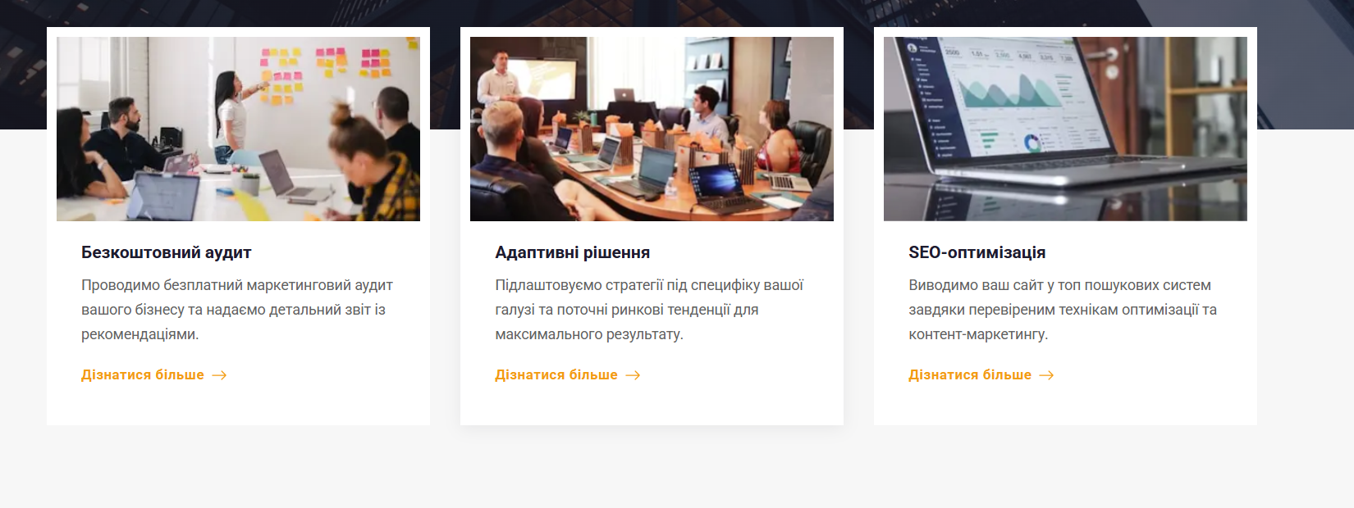
АНАЛІЗ ДИЗАЙНУ
Секція переваг демонструє ключові досягнення та експертність маркетингової агенції. Блок реалізовано за допомогою сіткової моделі (CSS Grid), що гарантує ідеальне адаптивне відображення показників на будь-яких пристроях.

Slide 7
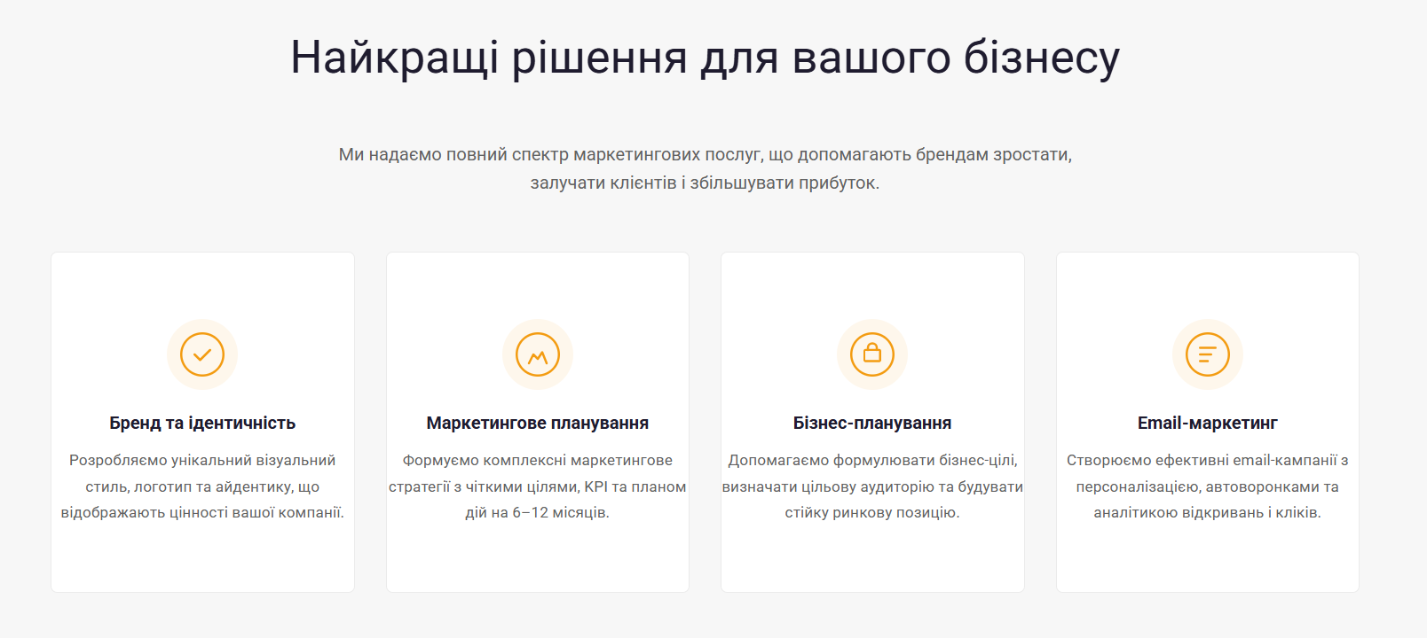
АНАЛІЗ ДИЗАЙНУ
Секція послуг є центральним інформаційним блоком сайту, завдання якого — в стислій та зрозумілій формі ознайомити відвідувача з основними напрямами діяльності маркетингової агенції. Дизайн блоку орієнтований на структуровану подачу інформації, що дозволяє користувачу швидко ідентифікувати необхідну послугу.

Slide 8
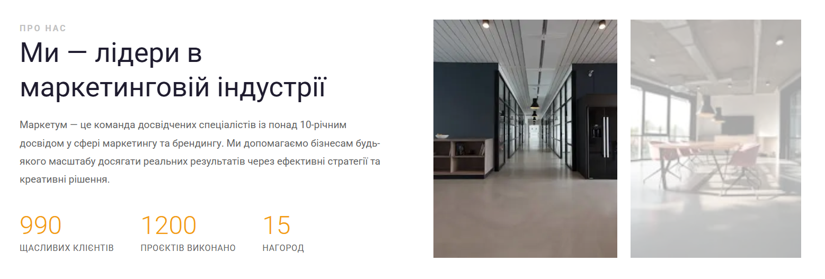
АНАЛІЗ ДИЗАЙНУ
Секція «Про нас» слугує фундаментом довіри між маркетинговою агенцією та потенційним клієнтом. Її основна мета — розкрити філософію бренду, окреслити цінності та надати відвідувачу розуміння експертного рівня команди.

Slide 9
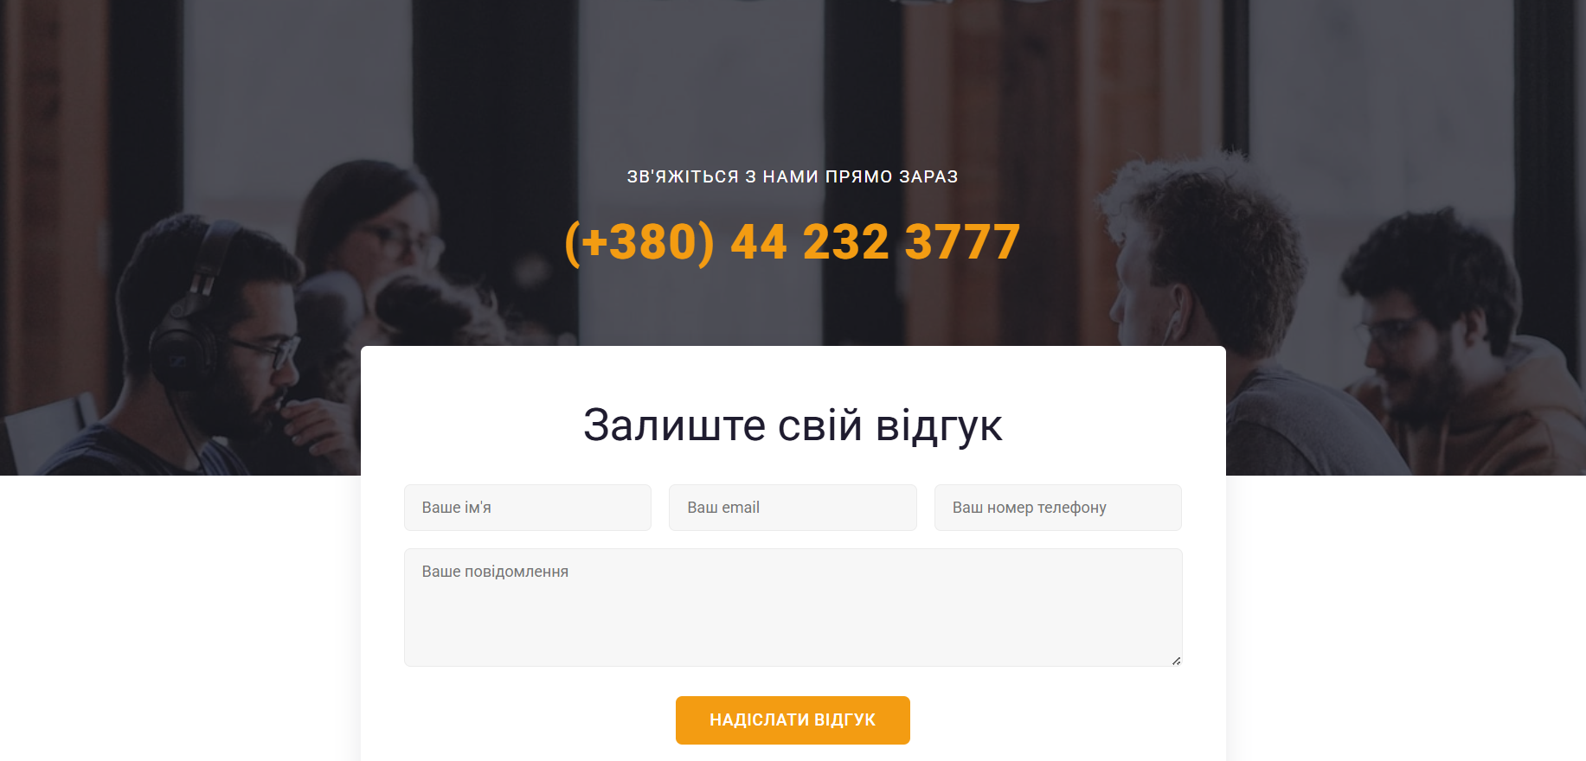
АНАЛІЗ ДИЗАЙНУ
Секція зворотного зв’язку спрямована на перетворення відвідувачів у потенційних клієнтів. Її архітектура передбачає зручну форму для надсилання запитів, що дозволяє користувачам легко ініціювати комунікацію з агенцією без потреби переходу на додаткові сторінки.

Slide 10
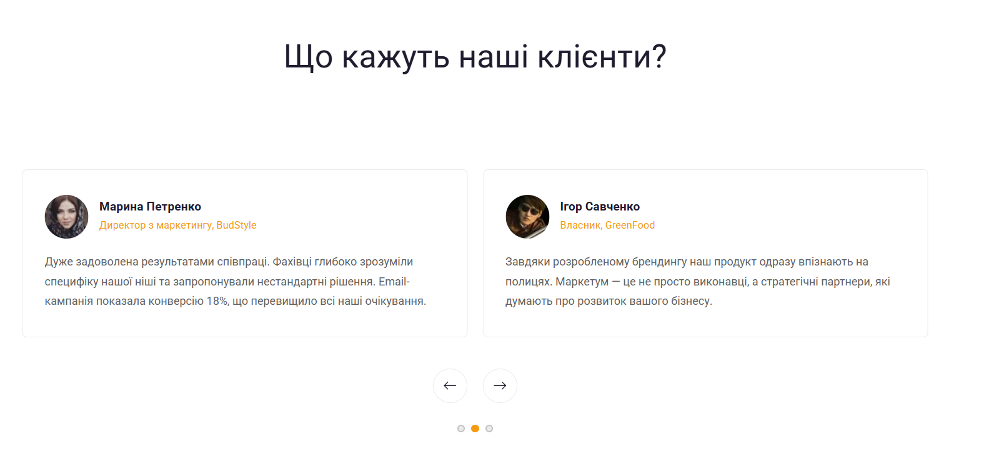
АНАЛІЗ ДИЗАЙНУ
Секція відгуків є важливим інструментом, який підвищує довіру до послуг маркетингової агенції. Блок реалізовано у форматі інтерактивного слайдера, що дозволяє раціонально використовувати простір сторінки та забезпечує зручний перегляд великої кількості контенту.

Slide 11

АНАЛІЗ ДИЗАЙНУ
Секція «Наші партнери» призначений для розміщення логотипів компаній-партнерів. Елементи вирівняні за допомогою сітки, яка автоматично підлаштовується під розмір екрана користувача. Для оптимізації простору на менших дисплеях кількість елементів у рядку зменшується, що дозволяє компактно розмістити всі логотипи без втрати якості відображення.

Slide 12

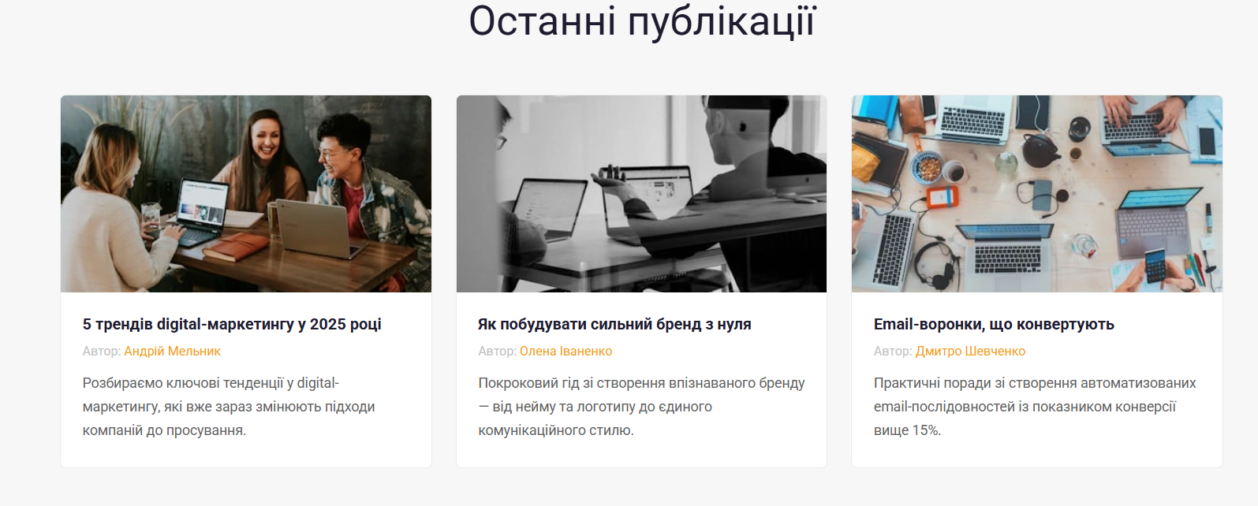
АНАЛІЗ ДИЗАЙНУ
Цей розділ призначений для відображення списку новин або публікацій. Кожна картка містить зображення, заголовок та короткий анонс матеріалу. Для адаптації під різні розміри екранів налаштовано медіа-запити, які змінюють кількість колонок у сітці: від кількох елементів у рядку на великих моніторах до вертикального списку на смартфонах. Такий підхід забезпечує зручність перегляду контенту на будь-якому пристрої.

Slide 13
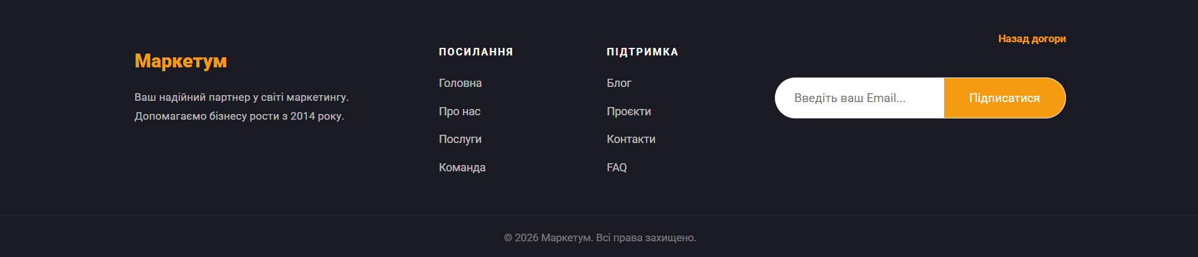
АНАЛІЗ ДИЗАЙНУ
Нижня частина сайту (футер) виконує функцію фінального інформаційного блоку, що містить контактні дані, посилання на сторінки ресурсу та елементи навігації. Структура забезпечує логічне групування інформації та її коректне вирівнювання на будь-яких пристроях.

Slide 14






ТЕХНОЛОГІЧНИЙ СТЕК
HTML5
CSS3
JavaScript
Deployment
Семантична структура та SEO-оптимізація.
Flexbox, Grid, адаптивність та анімації.
Vanilla JS для інтерактивних компонентів.
GitHub Pages та контроль версій Git.

Slide 15
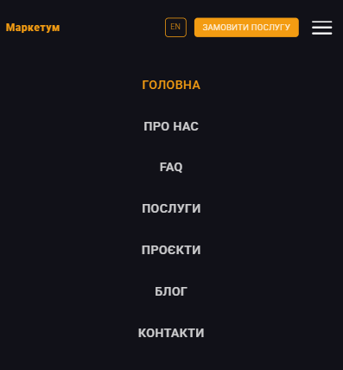
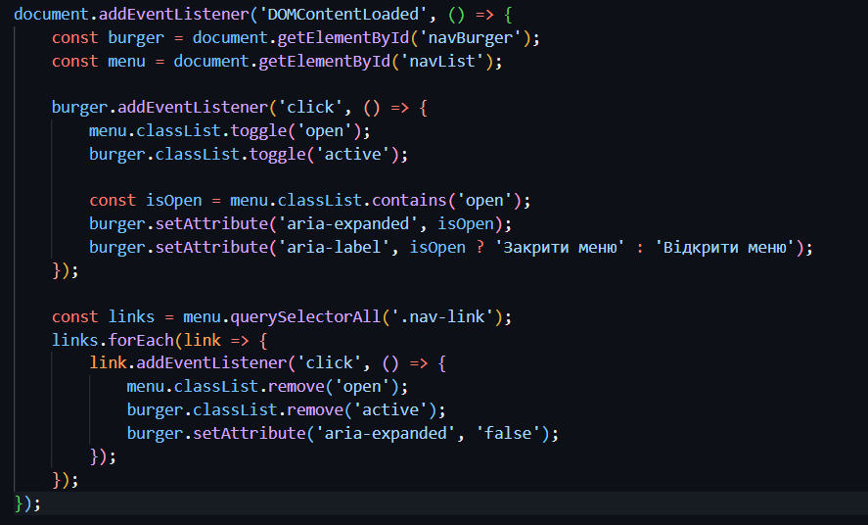
ФУНКЦІОНАЛЬНІ МОДУЛІ
Навігаційна панель реалізована з урахуванням адаптивності: на десктопних версіях відображається повнорозмірне горизонтальне меню для зручного доступу до всіх розділів сайту. Для мобільних пристроїв реалізовано механізм «бургер-меню».

Slide 16
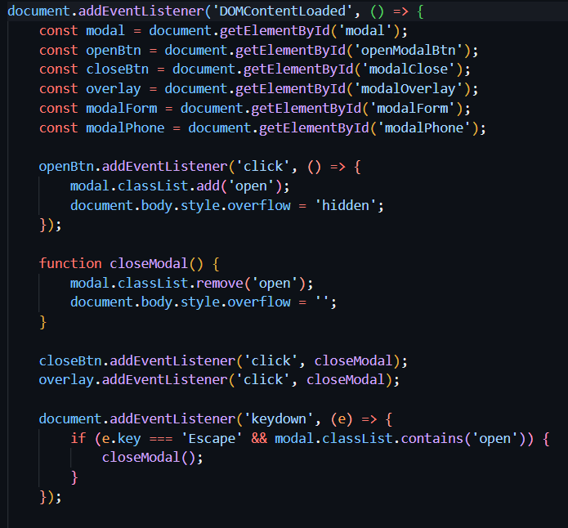
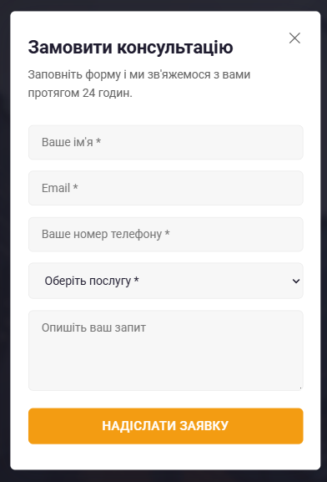
ФУНКЦІОНАЛЬНІ МОДУЛІ
Модальне вікно з’являється поверх сторінки при натисканні на кнопку «Замовити послугу». Воно дозволяє швидко взаємодіяти з сайтом, не покидаючи поточного місця перегляду. Вікно автоматично центрується, а для зручності його можна закрити простим натисканням за його межами.

Slide 17
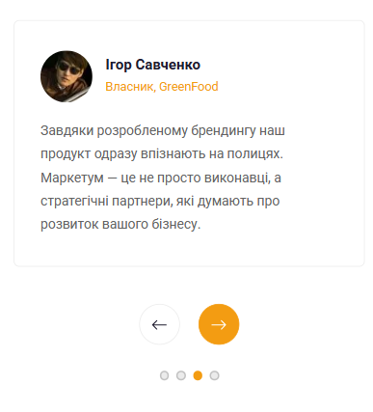
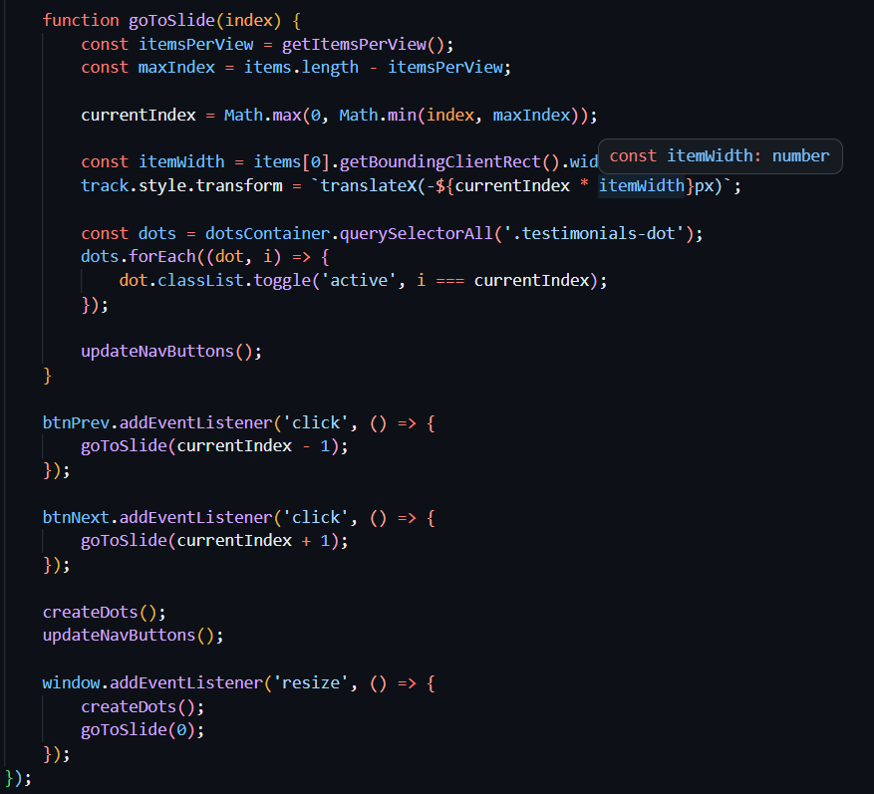
ФУНКЦІОНАЛЬНІ МОДУЛІ
Слайдер - це інтерактивний блок, де коментарі клієнтів автоматично перемикаються між собою. Користувач може самостійно гортати відгуки за допомогою кнопок або спеціальних позначок. Система сама визначає, скільки повідомлень зручно показувати на екрані одночасно, тому при переході зі смартфона на комп’ютер слайдер підлаштовується, щоб усе виглядало максимально читабельно та охайно.

Slide 18
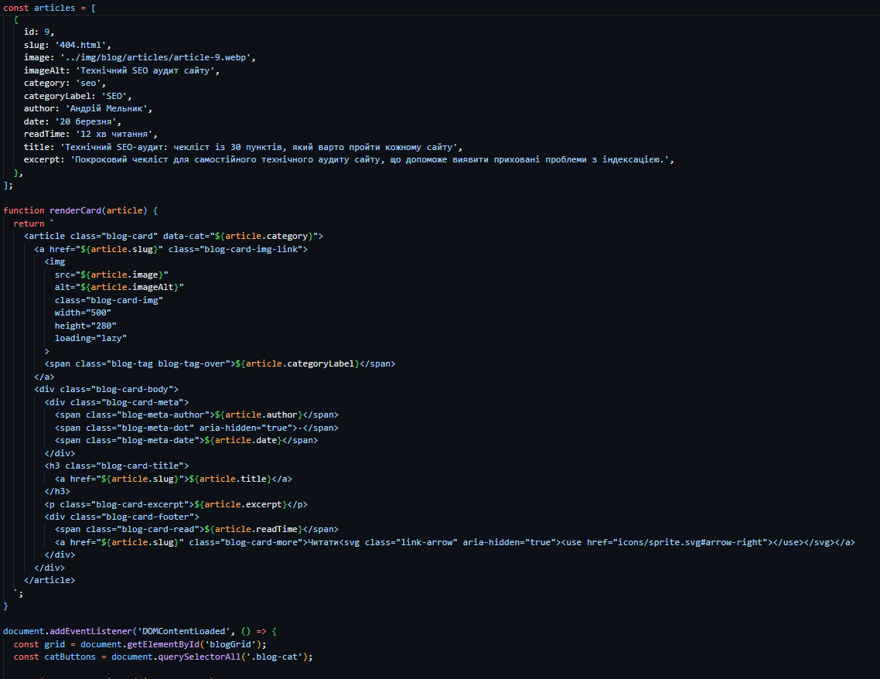
ФУНКЦІОНАЛЬНІ МОДУЛІ
Динамічний вивід блогу працює як автоматизована система для розміщення публікацій. Замість того, щоб вручну створювати кожну картку в коді сторінки, використовується єдиний список даних у скрипті, який містить всю необхідну інформацію: назви, описи та зображення. Коли сторінка завантажується, програма самостійно зчитує цей список і розставляє картки на свої місця. Це дозволяє додавати нові статті, просто оновивши один запис у списку, а не редагуючи весь сайт. Завдяки такому підходу блок завжди виглядає охайно, зберігаючи єдиний стиль і структуру незалежно від кількості матеріалів.

Slide 19
ВИСНОВКИ
У ході розробки сайту було створено зручний та функціональний інтерфейс, який відповідає сучасним вимогам користувачів. Завдяки впровадженню інтерактивних елементів, таких як динамічний вивід контенту, адаптивне меню та слайдери, вдалося забезпечити високу швидкість взаємодії та комфортне відображення інформації на будь-яких пристроях. Розроблена структура сайту є гнучкою, що дозволяє легко додавати новий контент та масштабувати проєкт у майбутньому.

Slide 20
Дякую за увагу!

